Slide 1
Architettura dei Calcolatori: Memoria, introduzione.
...Computers and the programs will start thinking and the people will stop.
(cit. Dr. Walter Gibbs, Tron, 1982)
Raffaele Montella, PhD
http://raffaelemontella.it raffaele.montella@uniparthenope.it

Slide 2
Privacy
Non è consentita alcuna registrazione audio o video con qualsiasi mezzo analogico o digitale senza l’espressa autorizzazione del docente.
Allo stesso modo non è consentita la pubblicazione di immagini/video/audio su social network

Slide 3
Sommario
Introduzione alle memorie.
Cenni storici.
Le memorie attuali.
La memoria centrale.
Conclusioni.

Slide 4
Memoria
Definizione:
“La memoria è un elemento di un computer o di un suo sottosistema deputato alla persistenza dei dati e/o delle istruzioni dei programmi”.
Le memorie sono le componenti del calcolatore in grado di memorizzare le informazioni.
Dati, programmi e risultati.

Slide 5
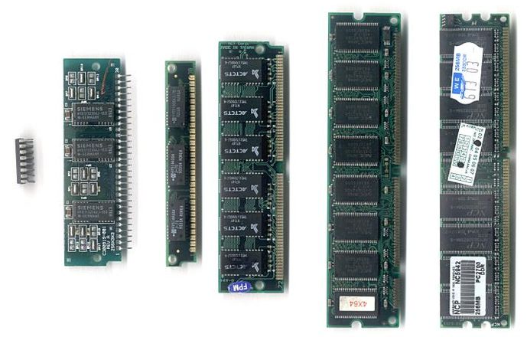
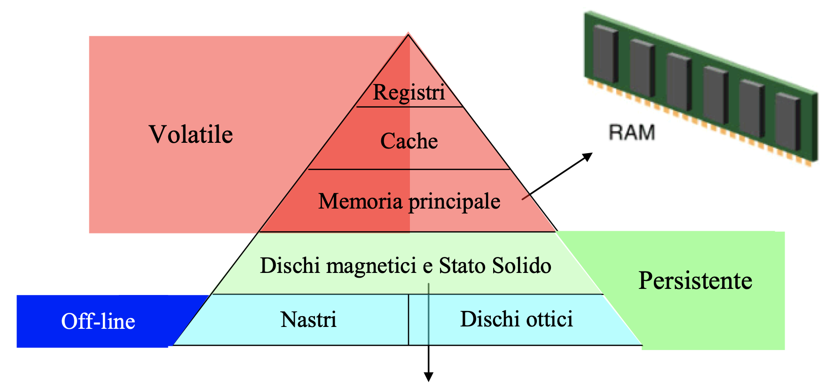
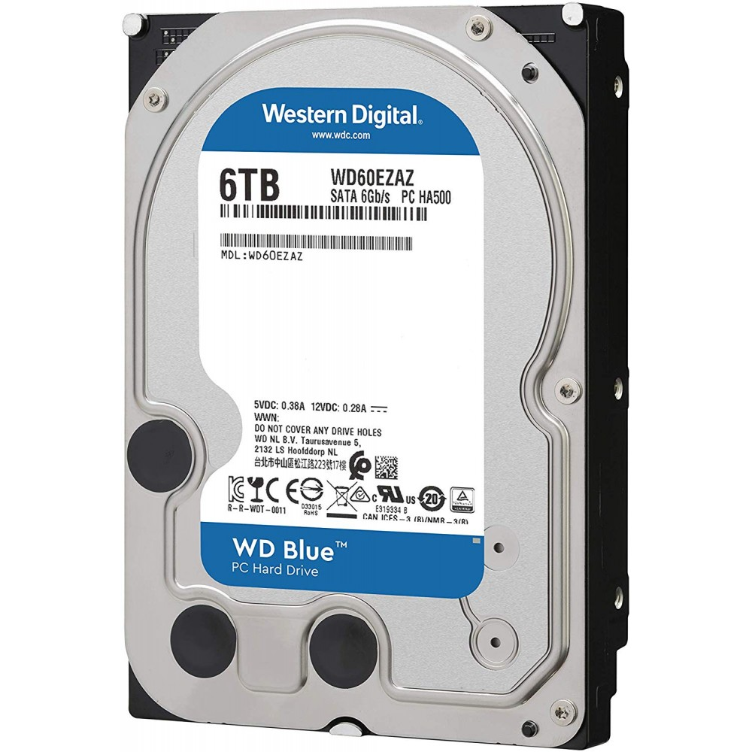
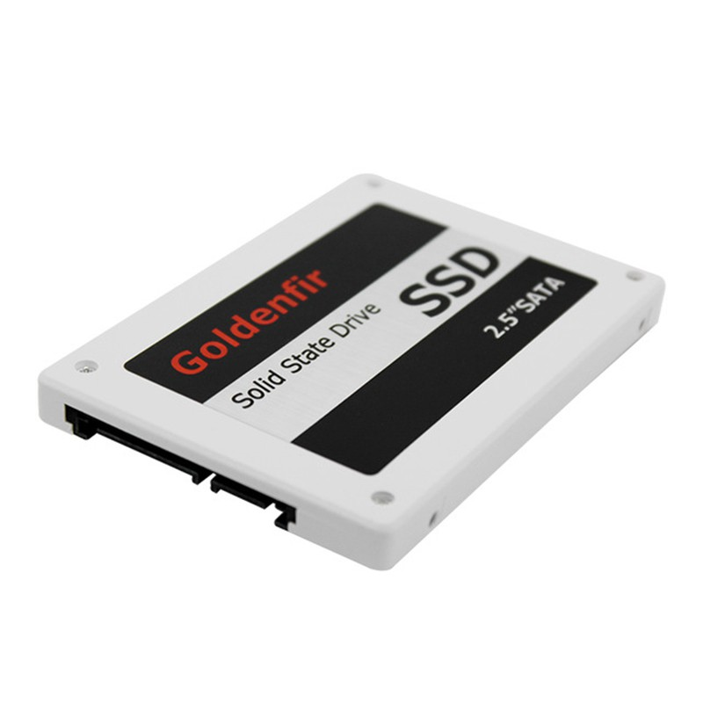
Tipologie di memoria
A parità di dimensioni:
Il costo diminuisce dall’alto verso il basso.
Le prestazioni aumentano dal basso verso l’alto.

Slide 6
Tipologie di memoria
Volatile: l’informazione rimane memorizzata fino a che il calcolatore è alimentato.
Persistente: l’informazione rimane memorizzata anche quando il calcolatore non è alimentato (spento).
On-line: i dati sono sempre accessibili.
Off-line: il supporto deve essere montato per poter accedere ai dati.

Slide 7
Cenni storici
Memorie a nuclei di ferrite: utilizza piccoli anelli magnetici di ceramica per memorizzare le informazioni digitali, i dati sono memorizzati tramite la variazione della polarità del campo magnetico degli anelli.
Memoria statica.
Utilizzate nei primi computer prima della diffusione delle memorie a semiconduttori.
Le prime ricerche sulle memorie a nuclei magnetici furono svolte da An Wang e Way-Dong Woo, Università di Harvard (MA, USA, 1949).

Slide 8
Cenni storici
Pulse transfer controlling device: Dispositivo che tramite campo magnetico controlla l'attivazione di un sistema elettromeccanico.
Jay Forrester (MIT, MA, USA, ‘50): computer Whirlwind (simulatore di volo)
Lettura distruttiva e collegamenti elettrici complessi:
Wang: ad ogni lettura anche una scrittura al fine di memorizzare nuovamente i dati.
Forrester: riduzione del numero di collegamenti per gestire un ampio numero di nuclei magnetici.

Slide 9
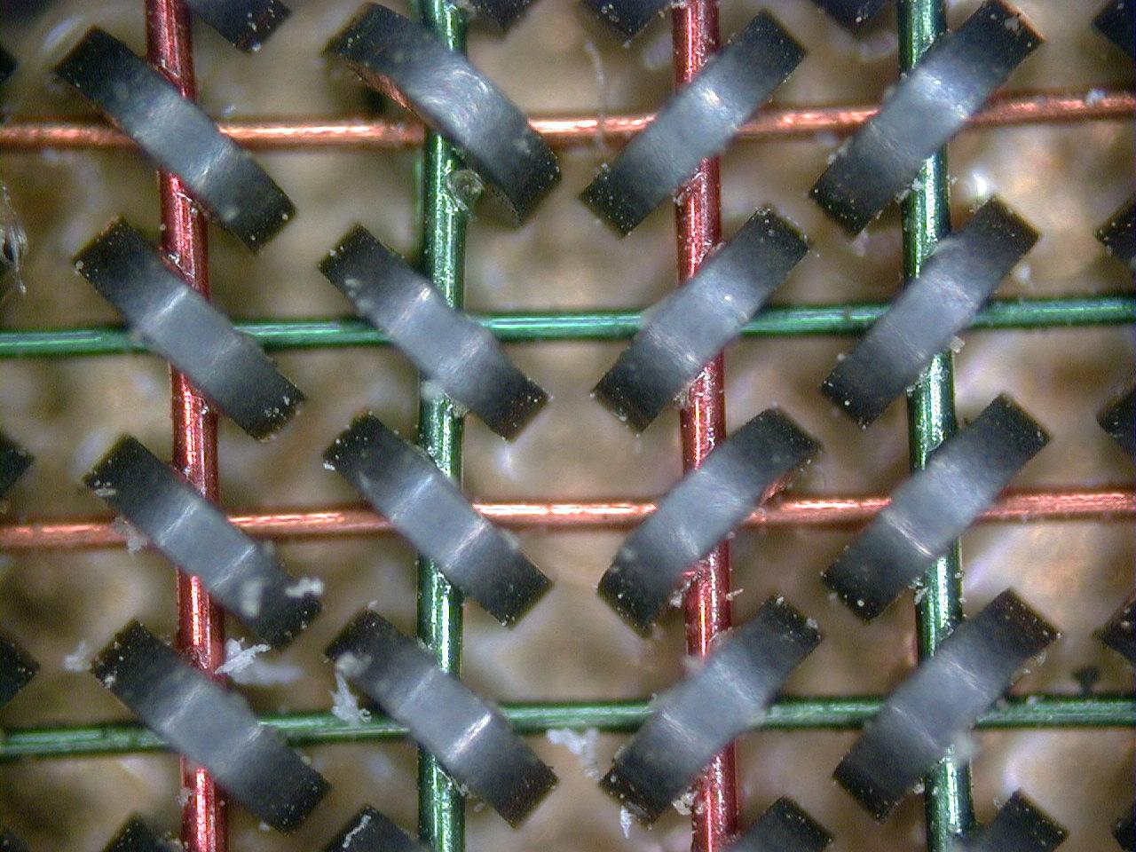
Cenni storici
S|I
X
Y
2 linee di indirizzamento, una linea di controllo (X,Y,Sense+Inibition)
Lettura (distruttiva):
Selezione del bit mediante X,Y
Impostazione a 0 del bit.
Se il bit conteneva 1, su Sense si rileva un 1, altrimenti 0.

Slide 10
Cenni storici
S|I
X
Y
2 linee di indirizzamento, una linea di controllo (X,Y,Sense+Inibition)
Scrittura (tutti i bit sono a 0):
Selezione del bit mediante X,Y
Il bit viene posto a 1, ma se deve essere 0 viene inibito con Inibition.

Slide 11
La memoria di oggi
SRAM - Static Random Access Memory: È costituita da un Flip-Flop di tipo D.
Le celle sono disposte a matrice e l'accesso avviene specificando la riga e la colonna.
Veloci e costose, usate per la cache.
DRAM - Dynamic Random Access Memory: Lo stato è mantenuto da un transitor e da un elemento condensatore che periodicamente si scarica.
Il refreshing è un’operazione gestita da un circuito interno alla memoria.
Asincrone.
Economiche e dense. Sono usate per la memoria centrale.

Slide 12
La memoria di oggi
SDRAM - Synchronous Dynamic Random Access Memory: L’accesso è regolato tramite clock.
Usate come memoria centrale per CPU e GPU.
FeRAM - Ferroelectric Dynamic Random Access Memory: Mantiene lo stato anche senza alimentazione.
Altre memorie:
Flash.
Memorie per dischi allo stato solido.

Slide 13
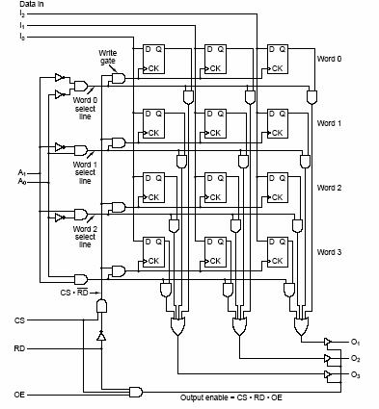
Memoria 4 (registri) x 3 (bit)
8 ingressi:
I0, I1, I2: Data input.
A0, A1: Controllo
CS, RD, OE: Controllo
chip select
read/write
output enable
3 uscite:
O0, O1, O3: Data output.

Slide 14
La memoria centrale (1/2)
Memoria centrale: array di parole o word (parola: stringa di m bit)
Il processore accede agli m bit di una word mediante un’unica operazione di lettura/scrittura,

Slide 15
La memoria centrale (2/2)
Ogni parola è individuata da un (indirizzo) intero compreso tra 0 e N-1, rappresentato da n bit con
n: N = 2^{n}
Memoria ad accesso casuale (RAM): il tempo di accesso non dipende dalla posizione del dato

Slide 16
La memoria centrale (2/2)
I processori a parola accedono alla memoria con un parallelismo pari alla lunghezza della parola (in genere 16, 32 o 64 bit)
Nelle memorie byte-addressable il byte costituisce la più piccola unità indirizzabile
0
1
2 ..
..
N-2
N-1
m = 8
bit
bit
7
6
5
4
3
2
1
0
MSB
LSB

Slide 17
Big Endian e Little Endian (1/2)
Big Endian e Little Endian (anche detti inverso e diretto): indicano il tipo di disposizione dei byte di una word:
MC 68K
BIG ENDIAN
Intel x86
LITTLE ENDIAN
10
A3
E6
FF
FF
E6
A3
10
parola all'indirizzo 1000
parola all'indirizzo 1000
[1000] = 10
[1001] = A3
[1002] = E6
[1003] = FF
[1000] = FF
[1001] = E6
[1002] = A3
[1003] = 10

Slide 18
Big Endian e Little Endian (2/2)
MS byte
LS byte
MS byte
LS byte
0
1
2
3
0 Parola 0
4 Parola 1
2^{k}-4 Parola 2^{k}/4
3
2
1
0
0
4 ..
..
2^{k}-4
4
5
6
7
7
6
5
4
. . . .
. . . .
2^{k}-4
2^{k}-3
2^{k}-2
2^{k}-1
2^{k}-1
2^{k}-2
2^{k}-3
2^{k}-4
Disposizione LITTLE-ENDIAN
Disposizione BIG-ENDIAN

Slide 19
Parole allineate e non allineate (1/2)
Per un processore a 16 bit, una parola che inizia ad un indirizzo pari si dice “allineata sul limite di parola”
Tipicamente, un processore accede ai byte che costituiscono una parola allineata mediante una sola operazione di lettura (Read o Fetch)

Slide 20
Parole allineate e non allineate (2/2)
MC68000: NON consente parole non allineate
Intel x86: consente l’utilizzo di parole non allineate (parole che iniziano ad un indirizzo dispari)
Necessari 2 accessi in memoria:
byte 1
byte 0
MSB
LSB
Parola X
X+1
X
X+2
X+1
Parola X+2
X+3
X+2
(X pari)
Parola non allineata sul limite di parola

Slide 21
Parametri di una memoria
Capacità di memoria:
numero N di registri che la costituiscono
lunghezza in bit del singolo registro
ESEMPI: 1 MB = 1M*8 bit (2²⁰ registri da 8 bit) 16kW = 16K*32 bit(16*2¹⁰ reg. da 32 bit)
Tempo di accesso (tempo per effettuare un’operazione di lettura o scrittura): - tempo per operare la selezione - tempo per l’operazione di lettura/scrittura

Slide 22
Interazione processore-memoria
Read Enable (RE)
Address bus
Memoria
Write Enable (WE)
INDIRIZZO
Data bus
DATO
c bit
m bit
Memory Address
(MA)
Memory Buffer
(MB)
Unità di controllo del processore
Processore

Slide 23
Prelievo di una parola dalla memoria
Copia del contenuto della memoria in un registro:
Imposta i bit di indirizzo sul bus Memory Address: INDIRIZZO⇒MA;
Abilita RE (Read Enable):
Il dato presente all’indirizzo MA è reso disponibile sul bus Memory Buffer: DATO⇒MB;
Il dato presente sul MB viene portato copiato in un registro.

Slide 24
Prelievo di una parola dalla memoria
Memory Address
Bus
O3
Memory Buffer
Bus
D
D
D
D
O2
D
D
D
D
Decoder
I1
I0
O1
D
D
D
D
O0
D
D
D
D
D3
D2
D1
D0
A3
A2
A1
A0
Memory Buffer Register
Memory
Address
Register
Processore
D
D
D
D
D
D
D
D
RE

Slide 25
Lettura e scrittura di una parola nella memoria
Memory Address
Bus
O3
Memory Buffer
Bus
D
D
D
D
O2
D
D
D
D
Decoder
I1
I0
O1
D
D
D
D
O0
D
D
D
D
D3
D2
D1
D0
A3
A2
A1
A0
Memory Buffer Register
Memory
Address
Register
Processore
D
D
D
D
D
D
D
D
RE
WE

Slide 26
Prelievo di una parola dalla memoria
Tempo di accesso: tempo necessario perché, fornito l’indirizzo, il dato passi nel registro MB.
NOTA: L'operazione di lettura/scrittura può essere realizzato in modi differenti.
Esempio: quando il segnale Enable è alto: R•E indica lettura se R =1 - scrittura se R =0

Slide 27
Tecniche di sincronizzazione processore-memoria
Tecnica asincrona:
il processore aspetta che la memoria segnali il completamento dell’operazione tramite un apposito segnale (ACK).
Il processore si adatta alla velocità della memoria.
Tecnica sincrona:
Una delle linee di controllo tra processore e memoria trasporta impulsi prelevati da un clock a frequenza fissa.
Un’operazione di lettura/scrittura si completa entro un ciclo di clock.
Il ciclo di clock deve essere dimensionato sulla velocità della memoria.
La soluzione asincrona è più complessa, ma preferibile in quanto rende indipendente il progetto della memoria da quello della CPU.

Slide 28
Input/Output
Il sottosistema di I/O consente al processore di interagire con le periferiche di input e di output.
Periferiche di input: tastiera, mouse, ecc.
Periferiche di output: schermo, stampante, plotter, ecc.
Periferiche di input/output:
memorie di massa
schede di rete
porte di comunicazione seriale

Slide 29
Architettura generale CPU-memoria-I/O
Due modelli distinti di collegamento:
Modello a bus unico: su un bus unico sono collegati memoria e sistema di I/O. Modello “Memory Mapped I/O”.
Modello a bus distinti: due distinti bus fisici, uno per la memoria e l’altro per l’I/O. Modello “Isolated I/O”

Slide 30
Architettura CPU-memoria-I/O: Bus Unico
Il bus di collegamento CPU, Memoria e I/O si suddivide in tre bus componenti:
Bus-dati: utilizzato per il trasferimento dei dati;
Bus-indirizzi: utilizzato per il trasferimento dell'indirizzo (di memoria o di I/O) dal quale o verso il quale il dato è indirizzato;
Linee di controllo: utilizzate per il trasferimento di informazioni per il controllo (R/W Enable, ack, ..).
Indirizzi
Controllo
Dati
I/O
CPU
MEM

Slide 31
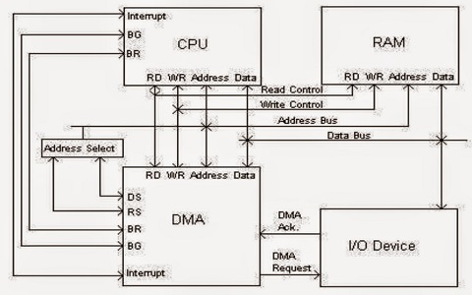
Architettura generale CPU-memoria-I/O
DMA (Direct Memory Access): nei sistemi in cui esiste un collegamento fisico tra interfacce di I/O e memoria è possibile realizzare la tecnica DMA.
Consente la trasmissione a tali interfacce di blocchi di dati direttamente da o verso la memoria.

Slide 32
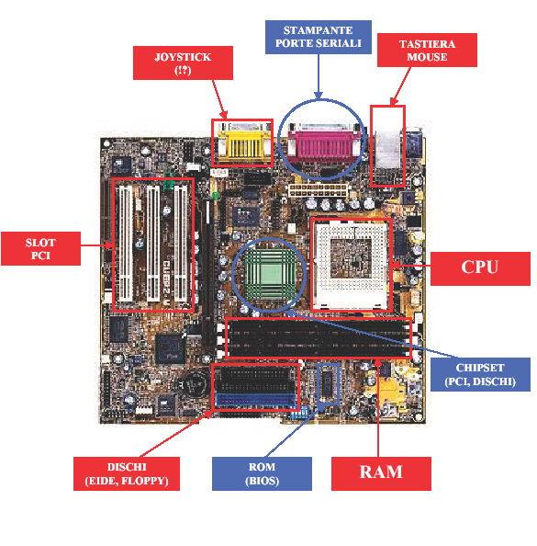
Come si riconosce la memoria?
La memoria è un componente fondamentale di un calcolatore elettronico.

Slide 33
Tipi di memoria
Modulo memoria Simm EDO
Modulo memoria SDRAM PC100 da 32 Mbytes
Modulo memoria SDRAM PC133, da 64 Mbytes

Slide 34
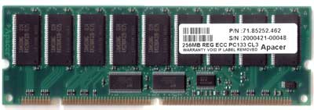
Tipi di memoria
Modulo memoria SDRAM PC133 ECC Registered, da 256 Mbytes
Modulo memoria DDR-SDRAM PC2100, da 128 Mbytes
Modulo memoria Rambus PC800, da 128 Mbytes

Slide 35
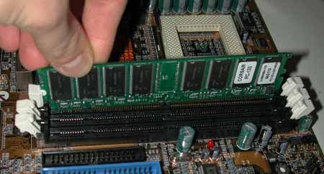
RAM sulla scheda madre

Slide 36
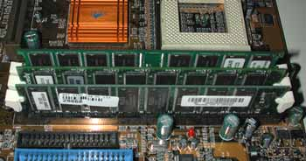
RAM sulla scheda madre

Slide 37
Caratteristiche
Dimensione (numero di celle).
Tempo di accesso (il ritardo dopo l’invio del comando di lettura con cui il dato è effettivamente disponibile per l’elaborazione).
Tipicamente la dimensione è di alcune centinaia di MB o di alcuni GB.
Il tempo di accesso è dell’ordine delle decine di nanosecondi. 1 ns = 10⁻⁹ s (un miliardesimo di secondo)

Slide 38
Conclusioni
La memoria è un componente fondamentale di un calcolatore elettronico.
È un dispositivo capace di mantenere lo stato dei dati.
Differenti tipologie di memoria si usano per scopi differenti.
I dati sono memorizzati in forma di parole di bit.
L’accesso alla memoria avviene tramite la selezione (bus degli indirizzi) la lettura/scrittura (bus dei dati) ed il controllo.
La gestione della memoria è a carico della CPU.
Se differenti unità condividono lo stesso bus e possono accedere direttamente alla memoria è necessario un dispositivo DMA.

